Slide 1
Unterweisungsmodul
Erhalt der Fachkunde für die Schalt-befähigung an Mittelspannungsanlagen
Rev. 04_2023-01-12

Slide 2
In diesem Modul lernt man unter anderem:
Was der Begriff „spannungsfrei“ bedeutet
Annäherungszone und Gefahrenzone
Durchführung der „5-Sicherheitsregeln“ bei Arbeiten im Mittelspannungsbereich
Hinweis: Sämtliche Inhalte dieser Präsentation sind urheberrechtlich geschützt. Die Verwendung der Inhalte, auszugsweise oder in der Gesamtheit, ist ohne Zustimmung des Urhebers bzw. Autors verboten. Verletzungen des Urheberrechts werden rechtlich verfolgt.

Slide 3
VDE 0105-100 „Betrieb elektrischer Anlagen“
– normative Begrifflichkeiten
3.1.101 „abgeschlossene elektrische Betriebsstätte“
Raum oder ein Ort, der ausschließlich zum Betrieb elektrischer Anlagen dient, und unter Verschluss gehalten wird. Zutritt haben nur Elektrofachkräfte und elektrotechnisch unterwiesene Personen, Laien jedoch nur in Begleitung von Elektrofachkräften oder elektrotechnisch unterwiesenen Personen.
3.1.2 „Betrieb“
Alle Tätigkeiten, die erforderlich sind, damit die elektrische Anlage funktionieren kann. Dies umfasst Schalten, Regeln, Überwachen und Instandhalten sowie
Elektrotechnische und nicht elektrotechnische Arbeiten.

Slide 4
VDE 0105-100 „Betrieb elektrischer Anlagen“
– normative Begrifflichkeiten
3.1.6 „Verletzung (durch elektrische Energie)“
Tod oder Verletzung einer Person durch elektrischen Schlag, Verbrennung, Lichtbogen oder durch Brand oder Explosion, ausgelöst durch elektrische Energie, verursacht durch den Betrieb einer elektrischen Anlage.
3.4.7 „spannungsfrei“
Spannung null oder annährend null, das heißt ohne Spannung und/oder ohne Ladung
3.4.8 „Arbeiten im spannungsfreien Zustand“
Arbeiten an elektrischen Anlagen, deren spannungsfreier Zustand zur Vermeidung elektrischer Gefahren hergestellt und sichergestellt ist.

Slide 5
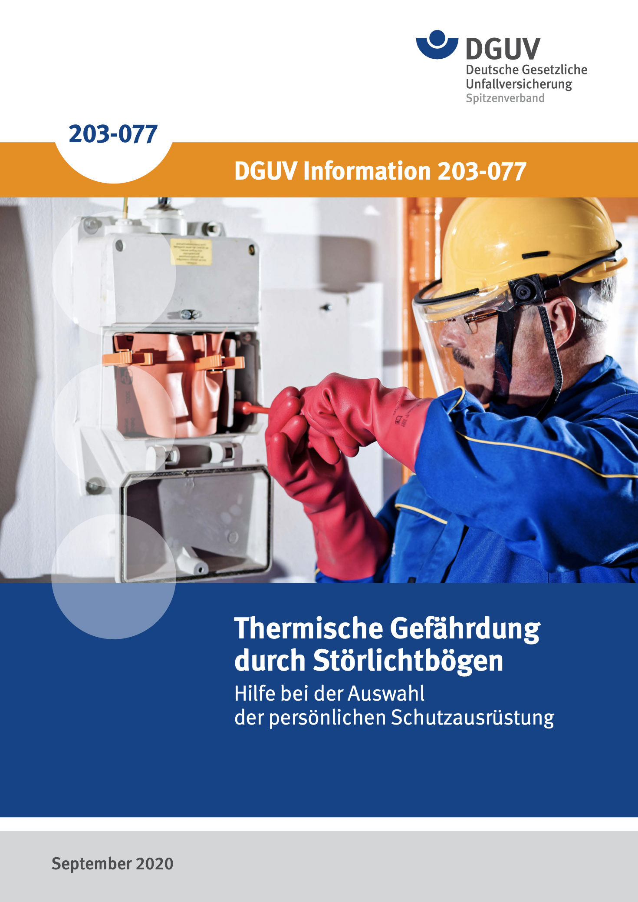
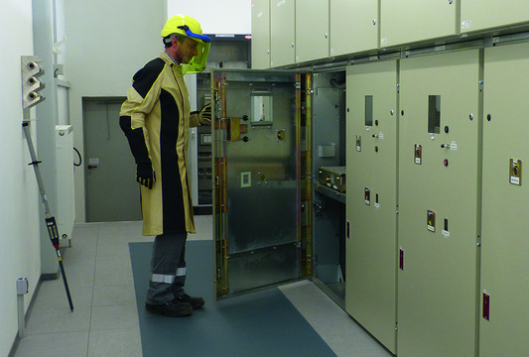
VDE 0105-100 „Betrieb elektrischer Anlagen“
– normative Festlegungen
4.2 „Personal“
Arbeitskräfte müssen für den Arbeitsort und die Arbeitsbedingungen geeignete Kleidung tragen. Möglicherweise bedeutet dies, dass enganliegende Kleidung oder zusätzliche persönliche Schutzausrüstung zu tragen ist.
Quelle: DGUV
Quelle: DEHN & Söhne

Slide 6
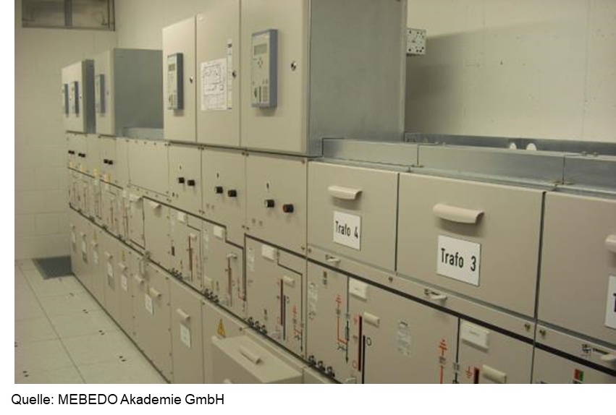
VDE 0105-100 „Betrieb elektrischer Anlagen“
– normative Festlegungen – 4.3 Organisation
Jede elektrische Anlage, an der gearbeitet wird, muss unter der Verantwortung eines Anlagenverantwortlichen stehen.
Der Anlagenverantwortliche mit Weisungsbefugnis muss Elektrofachkraft sein.
Für jede Arbeit muss ein Arbeitsverantwortlicher festgelegt werden. Sofern die Arbeitsdurchführung unterteilt ist, kann es erforderlich sein, für jede Arbeitsgruppe eine für die Sicherheit verantwortliche Person und für alle eine koordinierende Person festzulegen.

Slide 7
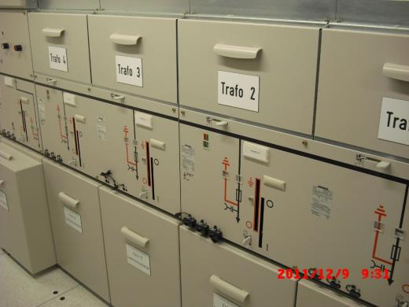
VDE 0105-100 „Betrieb elektrischer Anlagen“
– normative Festlegungen – 4.3 Organisation
Anlagenverantwortliche übernimmt für seinen Zuständigkeitsbereich die Aufgaben nach Arbeitsschutzgesetz § 8 Abs. 2 an der Arbeitsstelle.
Der Arbeitsverantwortliche und der Anlagenverantwortliche können ein und dieselbe Person sein.
Die Vorbereitung komplexer Arbeiten muss schriftlich erfolgen.
Quelle: MEBEDO Akademie GmbH

Slide 8
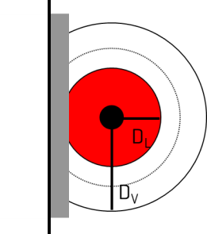
Arbeiten in der Nähe unter Spannung stehender Teile
– Zoneneinteilung
Unter Spannung stehendes Teil
blanke spannungsführende Betriebsmittel
Gefahrenzone
beim Eindringen ohne Schutzmaßnahmen kein ausreichender Isolationspegel: elektrische Gefährdung!
Annäherungszone
begrenzte Bereiche
- für elektrotechnische Arbeiten
- für nichtelektrotechnische Arbeiten
mit angewandten Schutzmaßnahmen
Schutzvorrichtungen, Abdeckungen, Kapselungen
- Abstand mit Aufsichtsführung !
isolierende Schutzvorrichtung
Begrenzung der Gefahrenzone

Slide 9
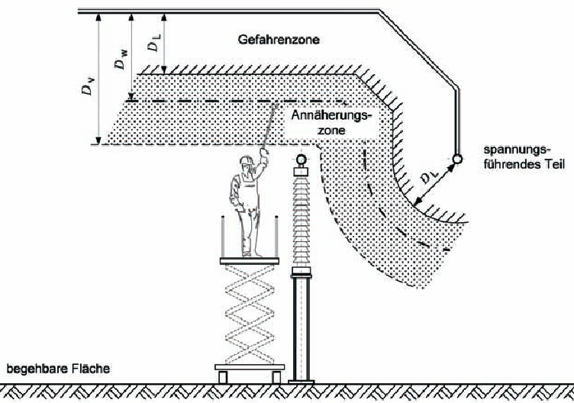
Arbeiten in der Nähe unter Spannung stehender Teile
– Zoneneinteilung
Gefahrenzone:
Die Gefahrenzone umschließt unter Spannung stehende Teile. Die äußere Grenze dieser Zone wird vom aktiven Teil aus gemessen.
über 1000 V, also im Bereich der Mittel- und Hochspannung, ist der Bereich der Gefahrenzone größer, da es wegen der hohen Spannung zu einem Überschlag durch die Luft kommen kann.
Quelle: Bild 3 VDE 0101-1

Slide 10
Arbeiten in der Nähe unter Spannung stehender Teile
– Zoneneinteilung
Gefahrenzone:
Netz-Nennspannung U_{n} (Effektivwert) | Äußere Grenze der Gefahrenzone Innenraumanlage – Freiluftanlage D_{L} (Abstand in Luft) |  | Bemessungs-Steh-Blitz-/Schaltstoßspannung U_{imp} (Scheitelwert)
kV | mm |  | kV
< 1 | Keine Berührung |  | 4
3 | 60 | 120 | 40
6 | 90 | 120 | 60
10 | 120 | 150 | 75
15 | 160 |  | 95
20 | 220 |  | 125
30 | 320 |  | 170
36 | 380 |  | 200
45 | 480 |  | 250
66 | 630 |  | 325
70 | 750 |  | 380
110 | 1100 |  | 550
132 | 1300 |  | 650
150 | 1500 |  | 750
220 | 2100 |  | 1050
275 | 2400 |  | 850
380 | 2900/3400 |  | 950/1050
480 | 4100 |  | 1175
700 | 6400 |  | 1550
 |  |  | Tabelle 101: VDE 0105-100

Slide 11
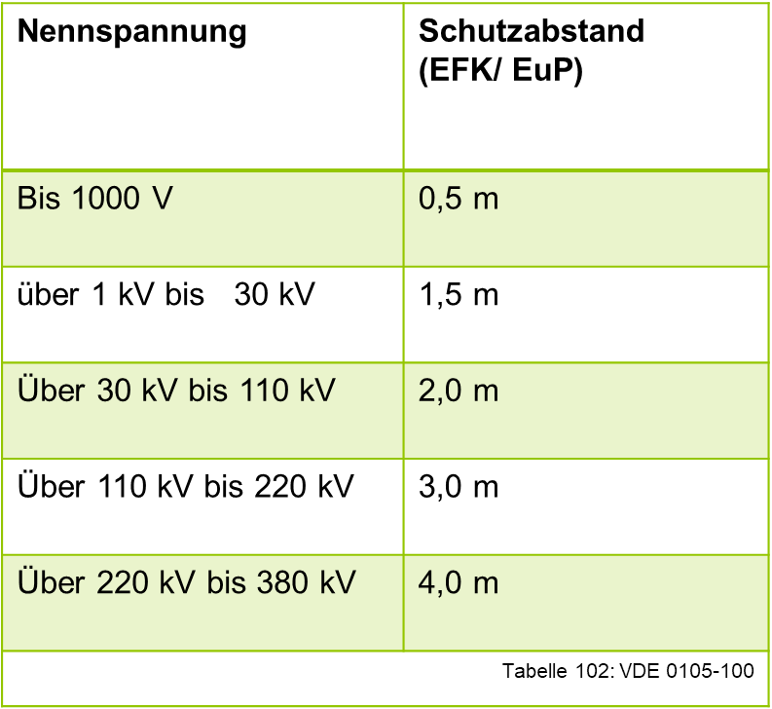
Arbeiten in der Nähe unter Spannung stehender Teile
– Zoneneinteilung
Gefahrenzone:
Die zulässigen Annäherungen (Schutzabstände, An-näherungs-zone) dürfen nicht unterschritten werden!
Folgende Schutzabstände gelten für Tätigkeiten von Elektrofachkräften oder elektrotechnisch unterwiesenen Personen bzw. für unter deren Aufsicht ausgeführte Arbeiten:

Slide 12
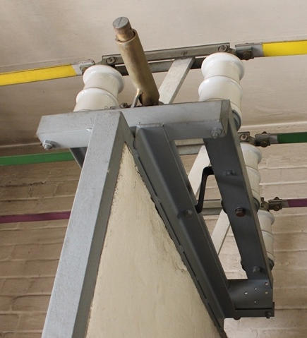
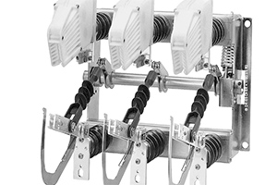
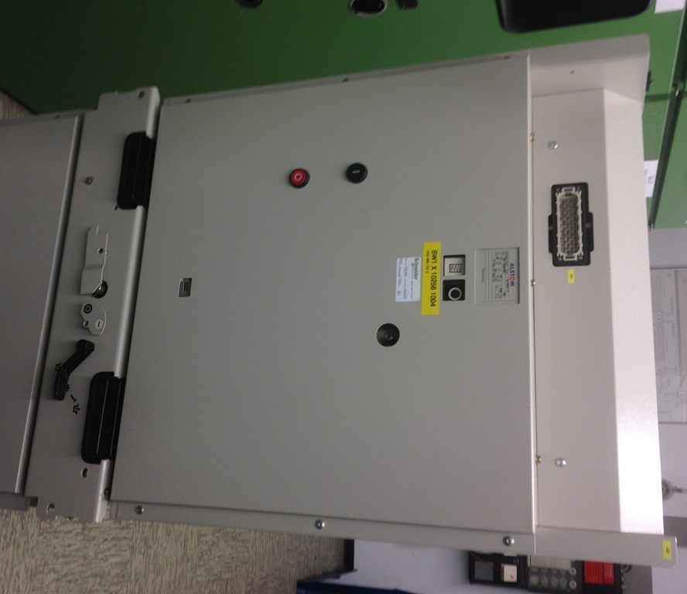
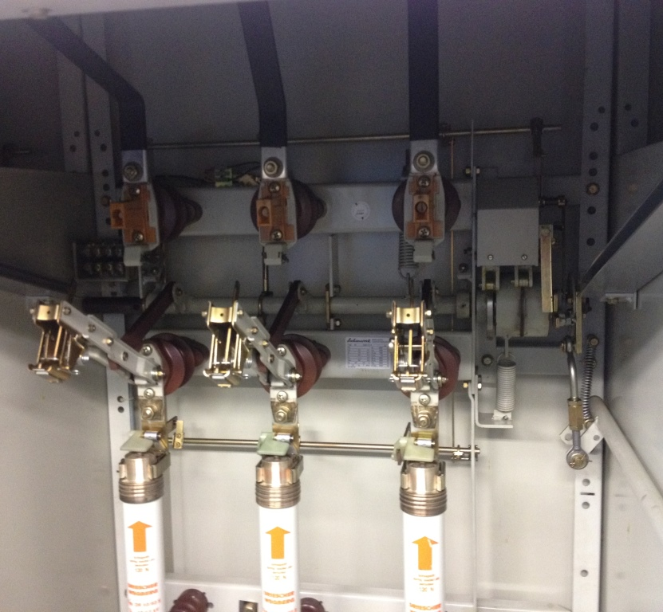
Schalterübersichten an Mittelspannungsanlagen
Trennschalter
Lasttrennschalter
Quelle: MEBEDO Consulting GmbH
Quelle: MEBEDO Consulting GmbH
Leistungsschalter
HH-Sicherungslasttrennschalter
Quelle: MEBEDO Consulting GmbH
Quelle: MEBEDO Consulting GmbH
12

Slide 13
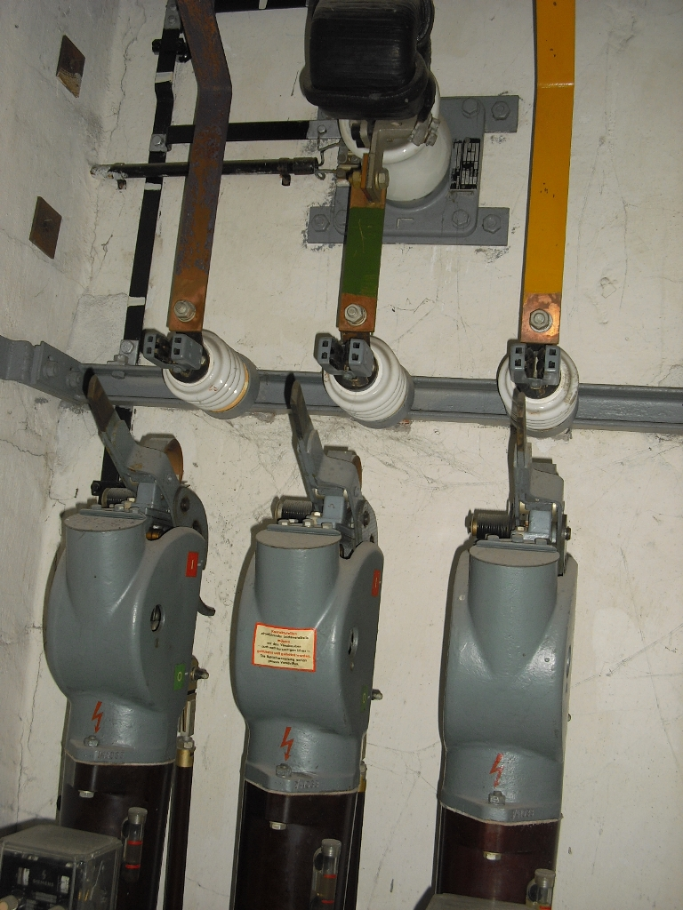
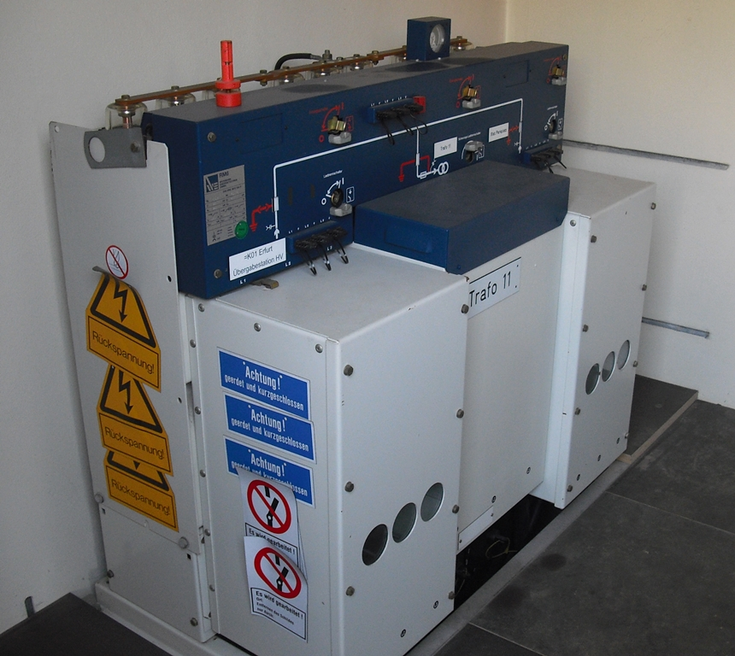
Beispiele Mittelspannungsanlagen
luftisolierte Hochspannungs-Schaltanlagen
gekapselte Hochspannungs-Schaltanlage
Quelle: MEBEDO Consulting GmbH
Quelle: MEBEDO Consulting GmbH

Slide 14
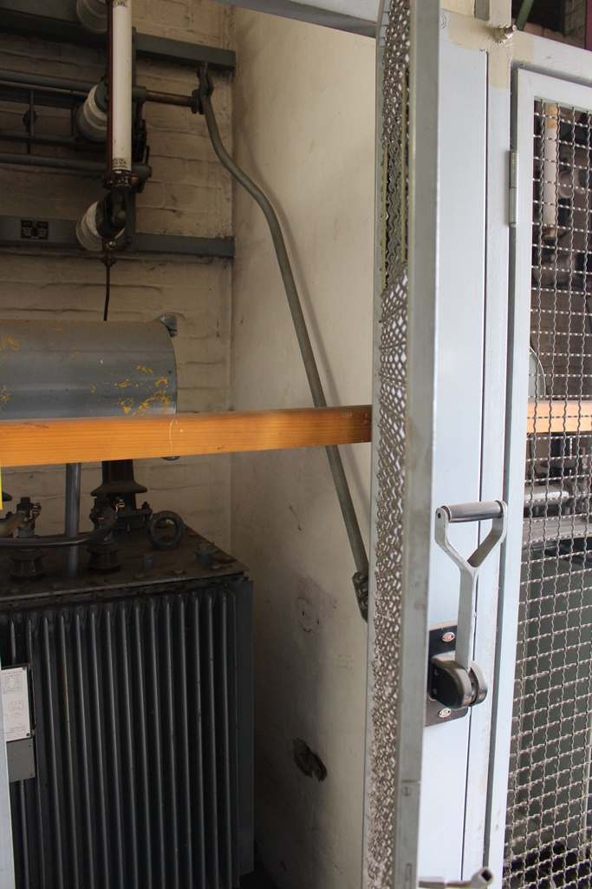
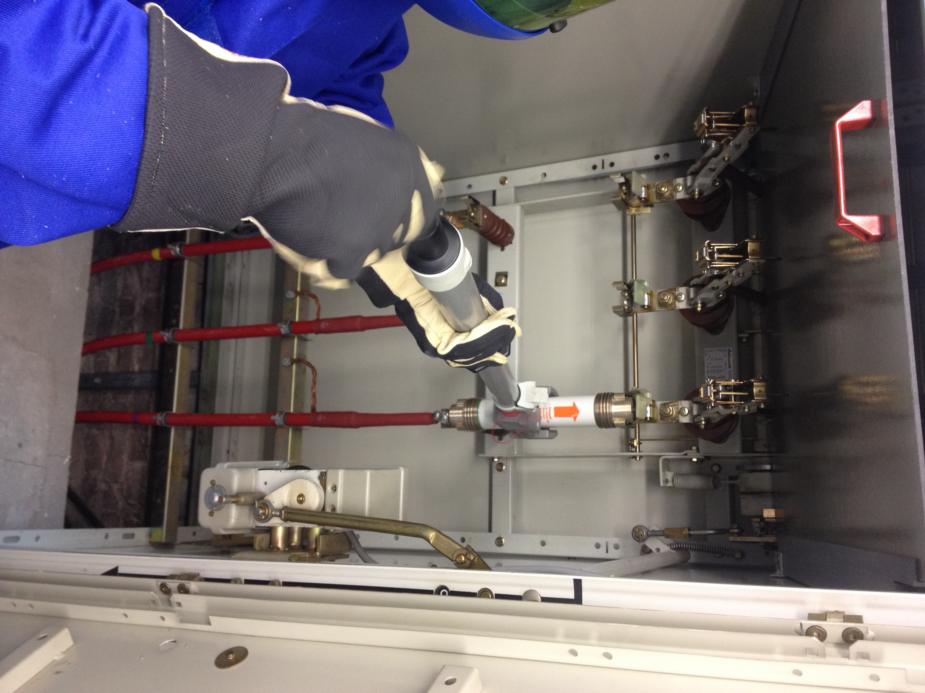
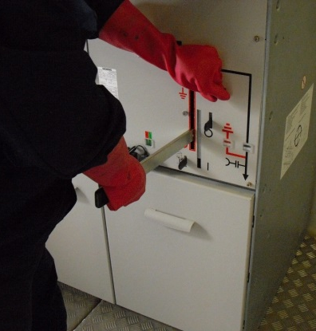
Beispiele Betätigungselemente
Betätigungsstange
Sicherungszange
Betätigungshebel
Quelle: MEBEDO Consulting GmbH
Quelle: MEBEDO Consulting GmbH
Quelle: MEBEDO Consulting GmbH

Slide 15
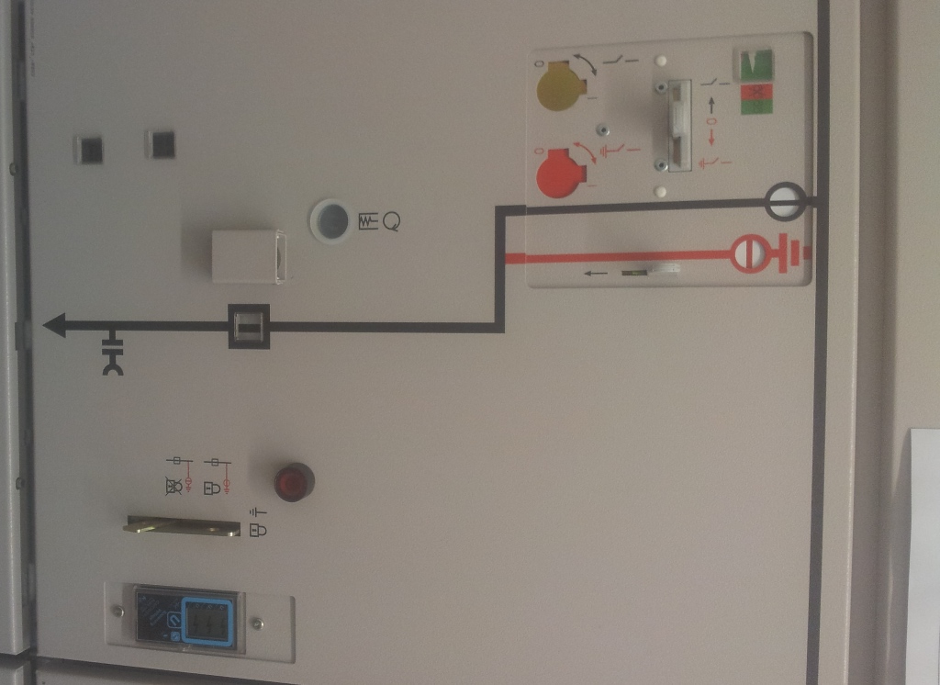
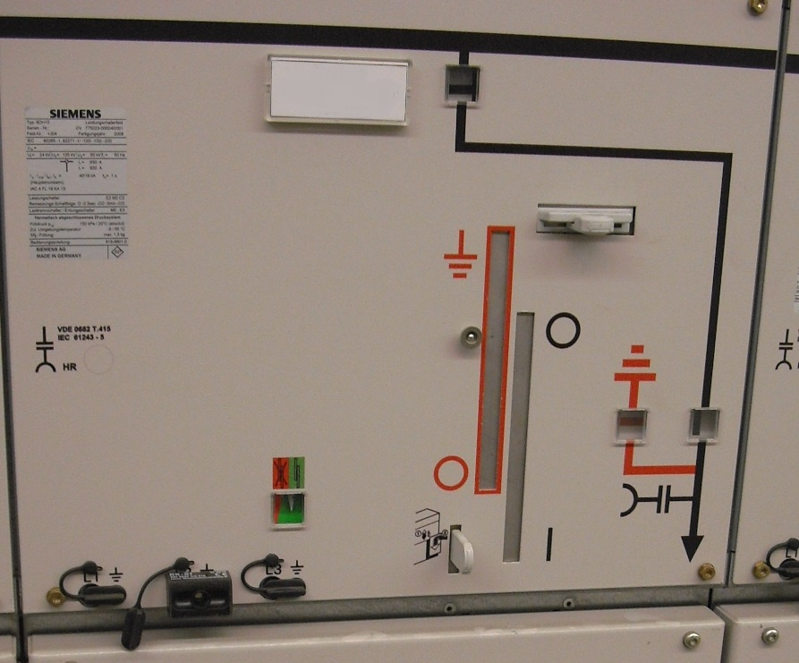
Beispiele Bedienelemente
Lasttrennschalter
Erdungsschalter
Leistungsschalter
Quelle: MEBEDO Consulting GmbH
Quelle: MEBEDO Consulting GmbH

Slide 16
Die 5 Sicherheitsregeln
im Bereich Mittelspannungsschaltanlagen

Slide 17
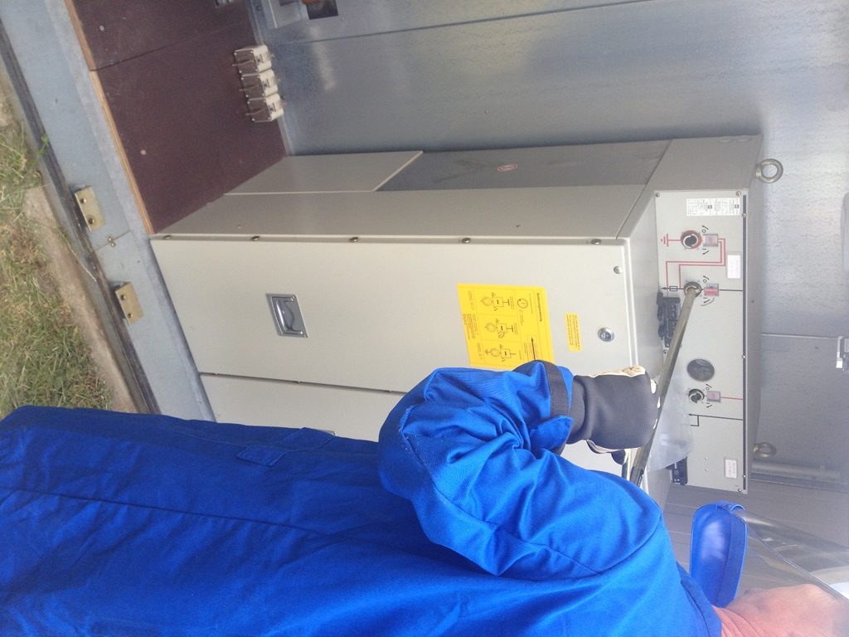
1. Sicherheitsregel - Freischalten
Der Teil der Anlage, an dem gearbeitet werden soll, muss von allen Einspeisungen freigeschaltet sein. Die Freischaltung ist durch Trennstrecken in der Luft oder gleichwertige Isolation sicherzustellen, so dass sichergestellt ist, dass kein Überschlag erfolgt.
Werden Trennstrecken nicht durch Schaltgeräte realisiert, sondern durch Abtrennen eines Anlagenteils z. B. Öffnen von Trennlaschen oder Seilschlaufen, muss die Luftstrecke mind. das 1,25-fache des Abstandes DL nach Tab. 101 haben.
Quelle: MEBEDO Consulting GmbH

Slide 18
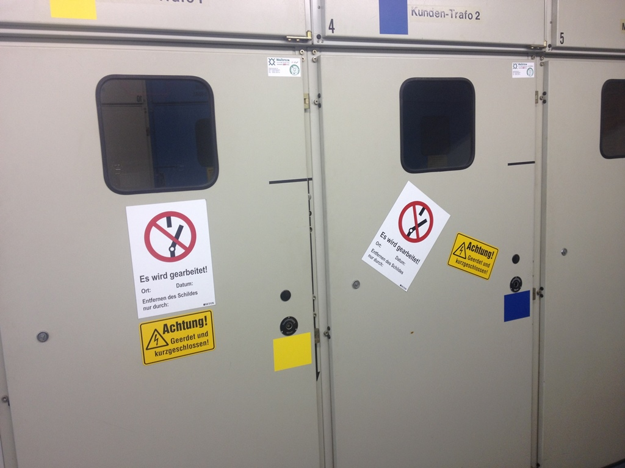
2. Sicherheitsregel - Gegen Wiedereinschalten sichern
Alle Schaltgeräte, mit die Arbeitsstelle unter Spannung gesetzt werden kann, müssen gegen Wiedereinschalten gesichert werden. Vorzugsweise durch Sperren des Betätigungsmechanismus!
Wenn keine Sperreinrichtungen vorhanden sind, müssen in der Praxis bewährte gleichwertige Maßnahmen getroffen werden, um gegen Wiedereinschalten zu sichern.
Wenn Hilfsenergie erforderlich ist, muss diese unwirksam gemacht werden.
  Zum Beispiel bei Schalteinrichtungen, die über Steuerstromkreise betätigt werden.
  Oder wenn zwischen „Fern“- und „Ort“-Schaltung umzuschalten ist, um Warten oder Leitständen die Fernzugriffsmöglichkeit zu nehmen.
Es müssen (die richtigen) Hinweisschilder angebracht werden!
Quelle: MEBEDO Consulting GmbH

Slide 19
3. Sicherheitsregel - Spannungsfreiheit feststellen
Vor dem Feststellen der Spannungsfreiheit ist sicherzustellen, dass der ausgewählte Spannungsprüfer für die zu erwartende Betriebsspannung, Frequenz und Umgebungsbedingungen geeignet ist.
Bei Spanungsprüfern für Hochspannung ist darauf zu achten, dass diese wiederkehrend geprüft werden. Bei Verwendung eines Kontaktspannungsprüfers sind zum Prüfen die blanken (aktiven) Teile zu kontaktieren.
Dass die Betriebsspannung abgeschaltet ist, muss an oder so nahe wie möglich an der Arbeitsstelle allpolig und in jedem Außenleiter mit einem Spannungsprüfer festgestellt werden. Dieser Zustand muss für alle abgeschalteten Teile der Anlage entsprechend den betrieblichen Anweisungen festgestellt werden.

Slide 20
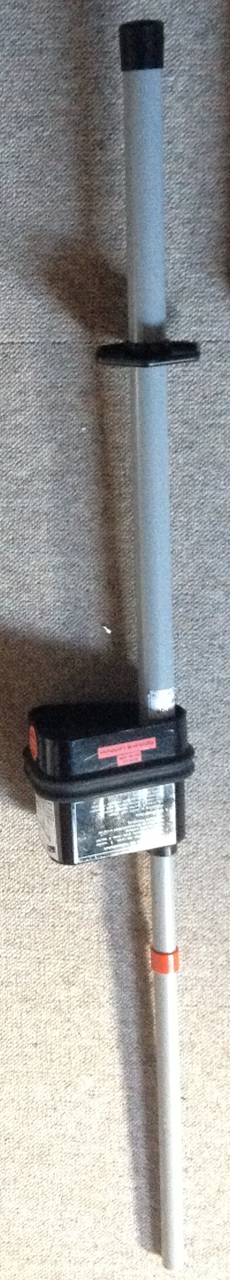
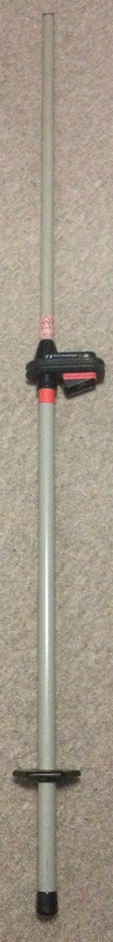
3. Sicherheitsregel - Spannungsfreiheit feststellen
Induktive Hochspannungsprüfer verfügen über keine eigene Spannungsquelle und müssen nicht zusätzlich noch eingeschaltet werden.
Quelle: MEBEDO Consulting GmbH
Kapazitiver Hochspannungsprüfer müssen in der Regel vor dem Benutzen (Prüfen) durch Druck auf die „EIN“-Taste eingeschaltet werden.
Quelle: MEBEDO Consulting GmbH

Slide 21
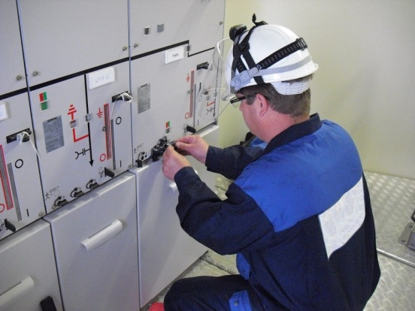
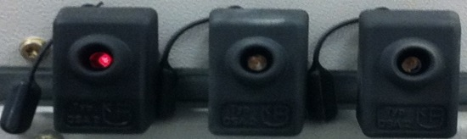
3. Sicherheitsregel - Spannungsfreiheit feststellen
Kapazitive Spannungsanzeiger können Gefahrlos unter Spannung, als auch im spannungsfreiem Zustand in die dafür vorgesehenen Prüfbuchsen eingesteckt werden.
Wird rotes Licht für die 3 Phasen (Blinkfrequenz 50Hz) angezeigt, so befindet sich das betreffende Mittelspannungsfeld unter Spannung!
Diese Spannungsanzeigesysteme müssen wie Hochspannungsprüfer alle 6 Jahre einer Wiederholungsprüfung unterzogen werden. Nachzulesen in VDE 0682-411 Angang G.
Quelle: MEBEDO Consulting GmbH
Quelle: MEBEDO Consulting GmbH

Slide 22
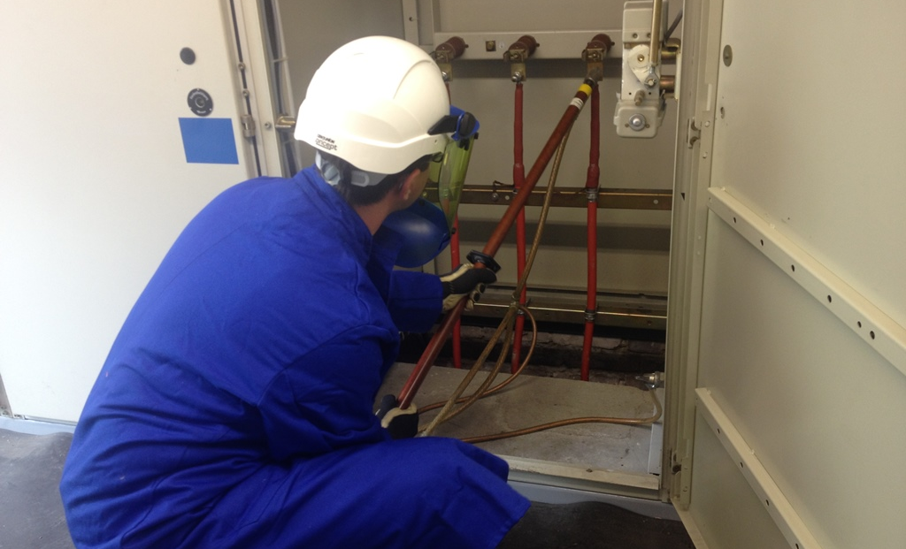
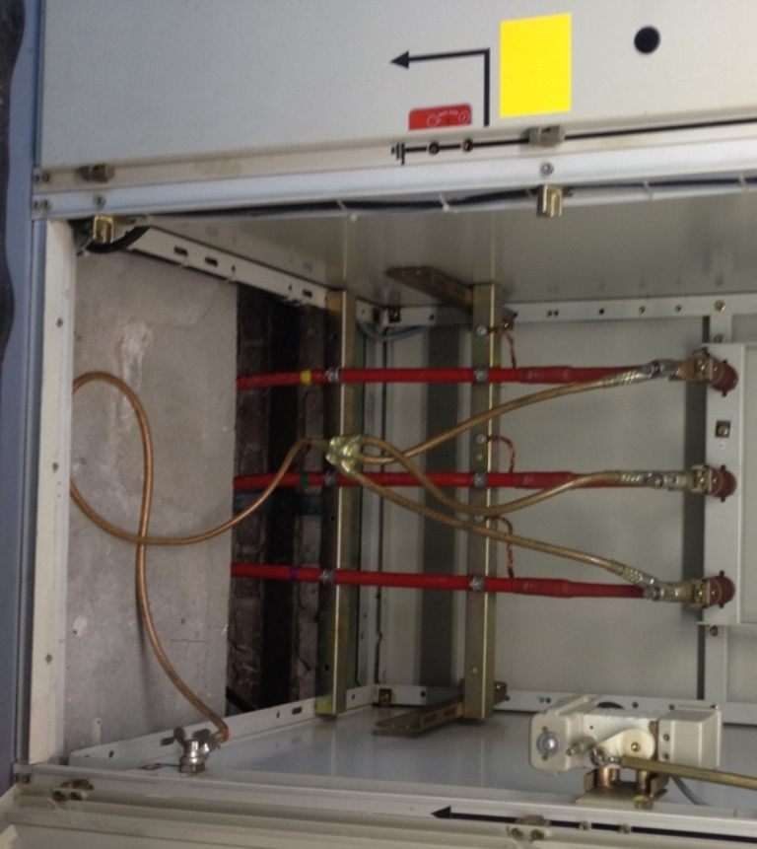
4. Sicherheitsregel - Erden und Kurzschließen
In Hochspannungsanlagen und bestimmten Niederspanungsanlagen müssen alle Teile, an denen gearbeitete werden soll, an der Arbeitsstelle geerdet und kurzgeschlossen werden.
Einbau:
  Erdungspunkt festmachen,
  dann ggf. mit Hilfsmitteln die aktiven Teile erden und kurzschließen.
Ausbau:
  In umgekehrter Rheinfolge wie der oben beschriebene Einbau!
Erdungs- und Kurzschlussvorrichtungen müssen nach Möglichkeit von der Arbeitsstelle aus sichtbar sein!
Quelle: MEBEDO Consulting GmbH
Quelle: MEBEDO Consulting GmbH

Slide 23
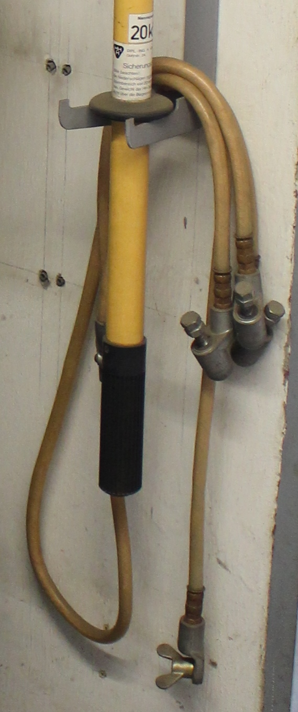
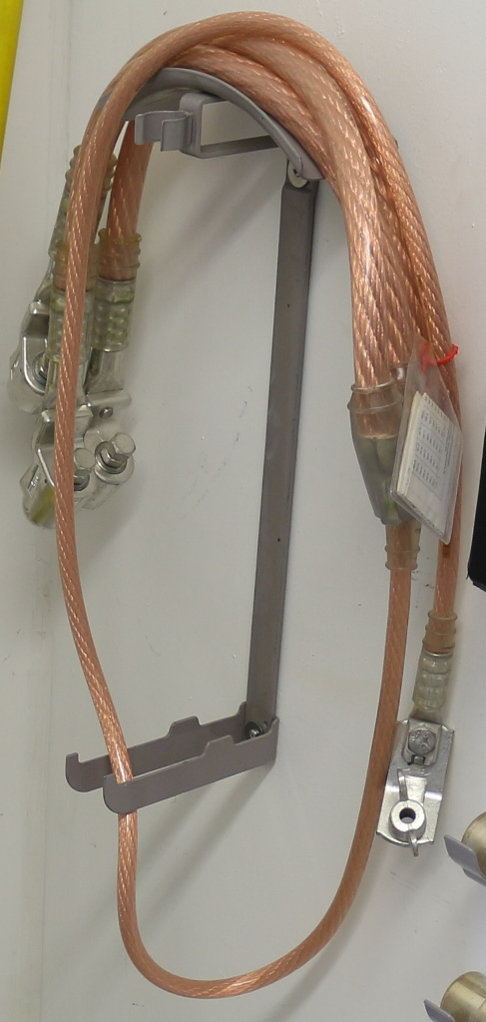
4. Sicherheitsregel - Erden und Kurzschließen
Erdungs- und Kurzschlussvorrichtungen müssen unter allen Umständen für die zu erwartenden Kurz- und Erdschlussbelastungen bzw. die jeweiligen Kurz- und Erdschlussbedingungen entsprechend ausgelegt sein, um die hohen auftretenden Ströme sicher (ab-) führen zu können!
Quelle: MEBEDO Consulting GmbH
Quelle: MEBEDO Consulting GmbH

Slide 24
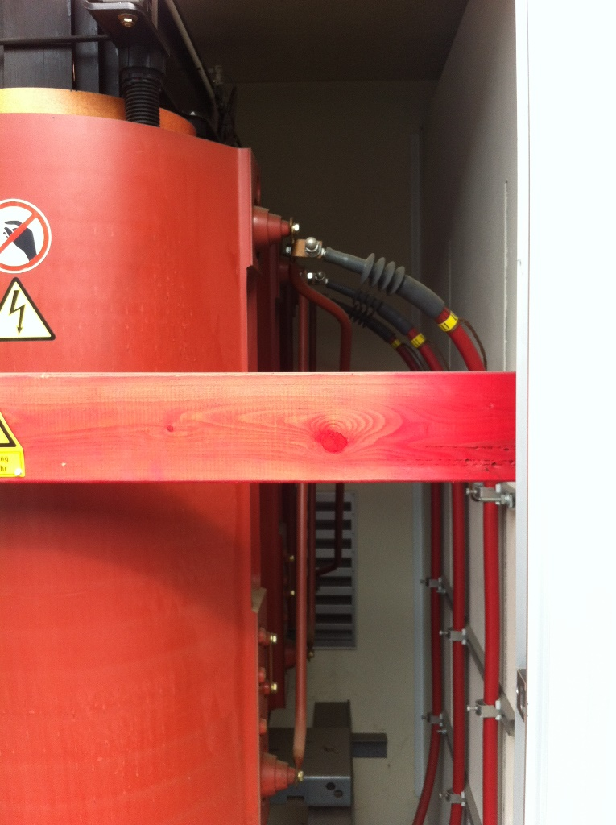
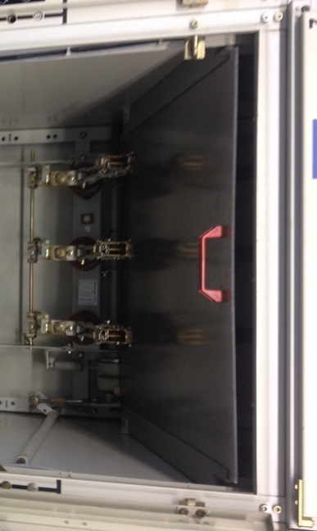
5. Sicherheitsregel – Benachbarte unter Spannung stehende Teile abdecken oder abschranken
Können Anlagenteile in der Nähe der Arbeitsstelle nicht freigeschaltet werden, müssen vor Arbeitsbeginn zusätzliche Sicherheitsmaßnahmen wie beim „Arbeiten in der Nähe unter Spannung stehender Teile“ getroffen werden.
Quelle: MEBEDO Consulting GmbH
Quelle: MEBEDO Consulting GmbH

Slide 25
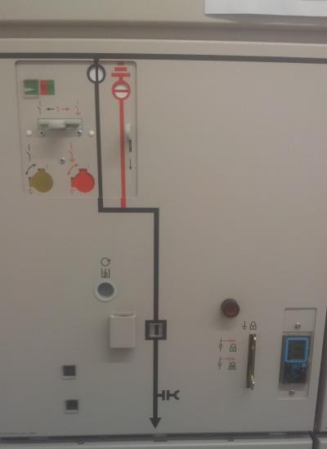
Beispielsweise Vorgehensweise bei Freischaltung eines angeschlossenen Stichkabels
Gasdruck prüfen (muss im Toleranzbereich sein)
Leistungsschalter ausschalten
Lasttrennschalter (oben) öffnen
Spannungsfreiheit feststellen, am Dauerspannungsanzeiger
Erdungsschalter (oben) einschalten
Leistungsschalter muss wieder geschlossen (eingeschaltet) werden, um auch das angeschlossene Stichkabel zu erden.
Hilfsenergie des Leistungsschalters (ggf. bei möglicher Fernschaltung) deaktivieren.
Quelle: MEBEDO Akademie GmbH

Slide 26
Was man jetzt wissen sollte:
Was der Begriff „spannungsfrei“ bedeutet
Annäherungszone und Gefahrenzone
Ablauf der „5-Sicherheitsregeln“ bei Arbeiten im Mittelspannungsbereich
Hinweis: Sämtliche Inhalte dieser Präsentation sind urheberrechtlich geschützt. Die Verwendung der Inhalte, auszugsweise oder in der Gesamtheit, ist ohne Zustimmung des Urhebers bzw. Autors verboten. Verletzungen des Urheberrechts werden rechtlich verfolgt.

